Slide 1

Nuovi spazi per ospitare un nuovo modo di fare scuola
Giovanni Biondi
Crema, 27 maggio 2013

Slide 2
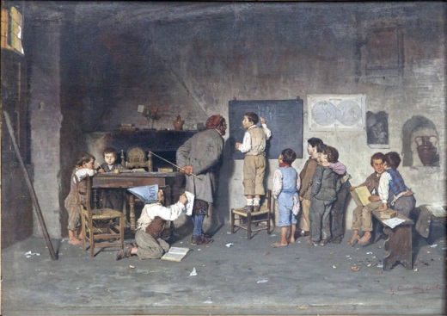

Slide 3
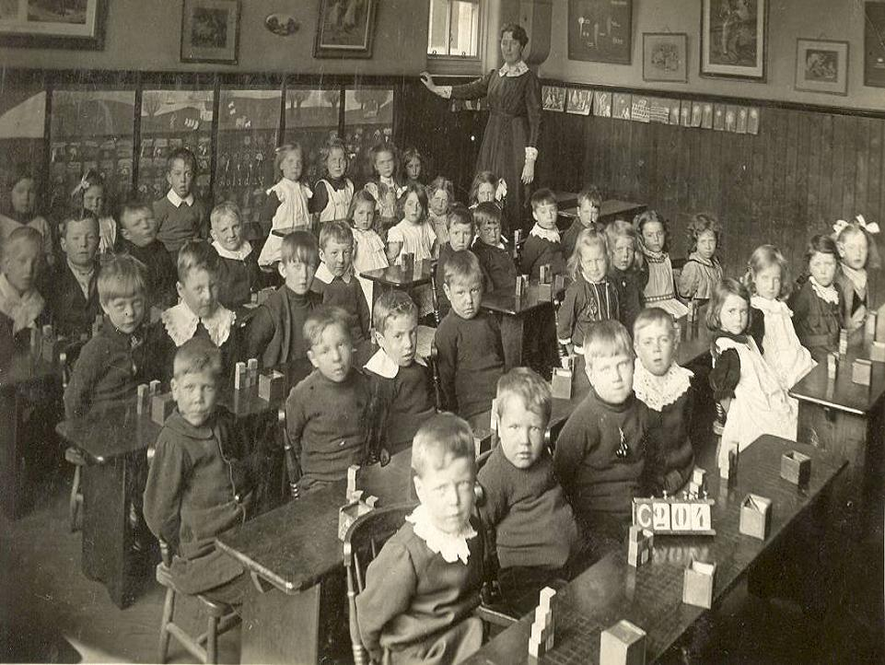
The Industrial Model of Schooling

Slide 4
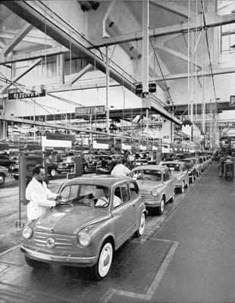
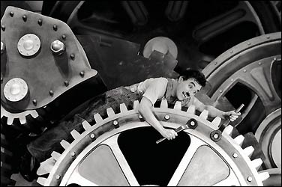
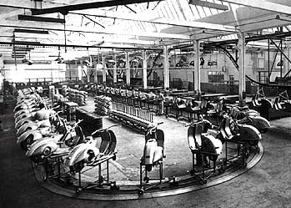
La costruzione della società
attraverso la scuola

Slide 5
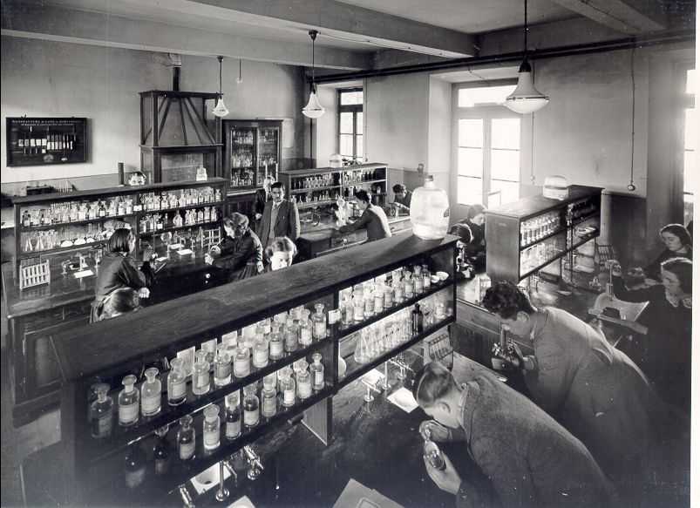
Il laboratorio …

Slide 6
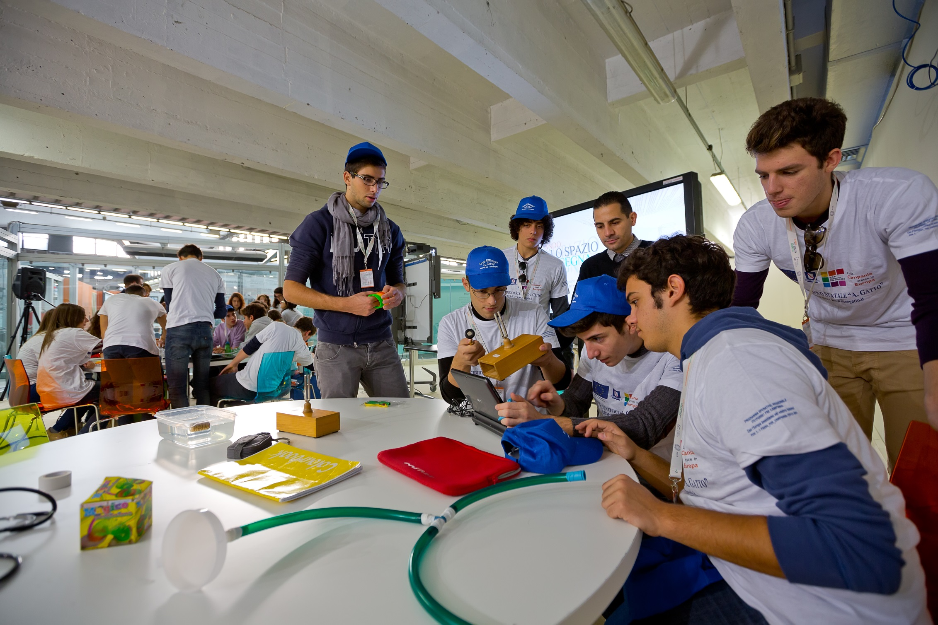
Il laboratorio …

Slide 7
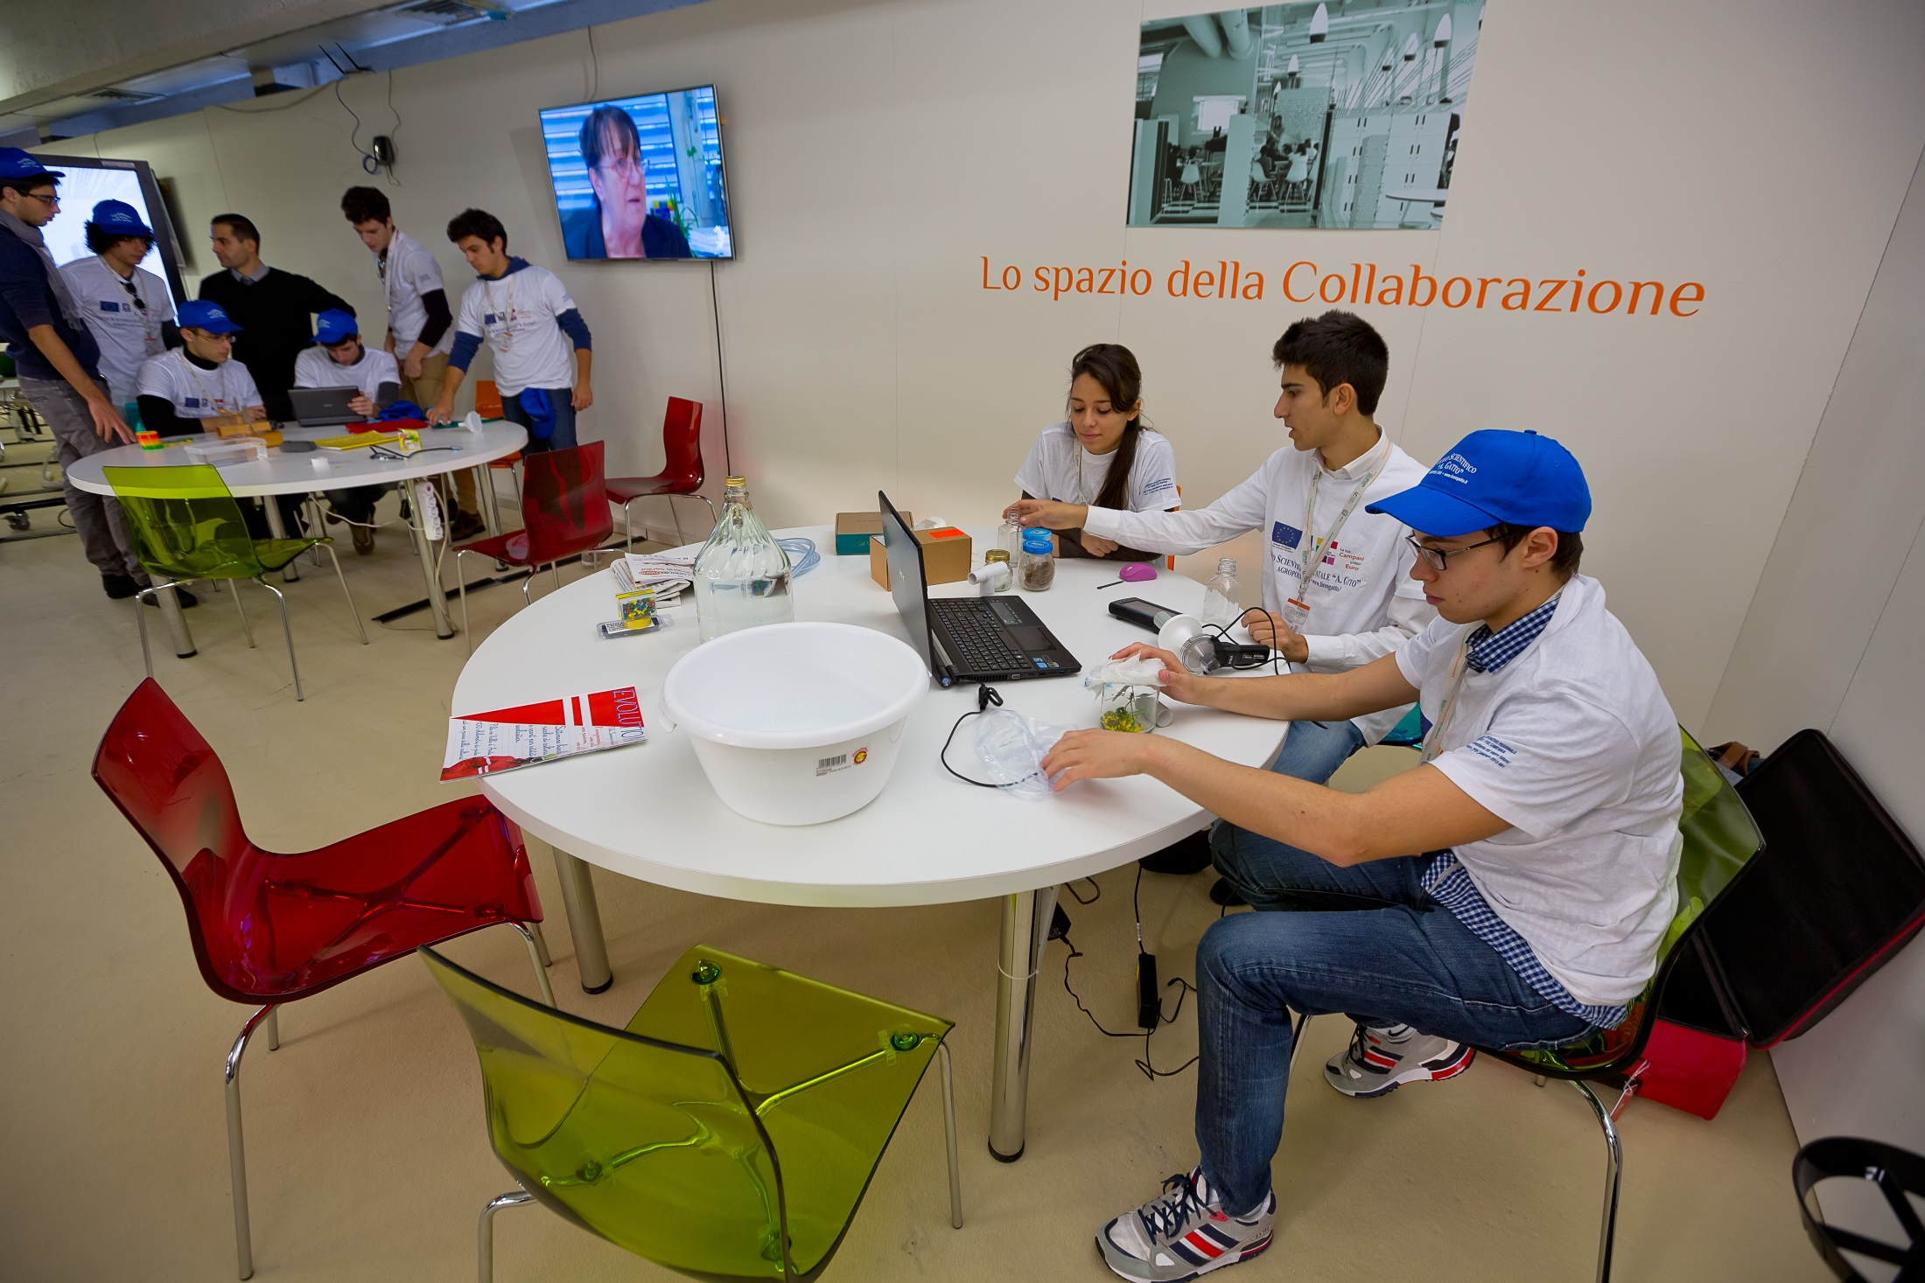
Il laboratorio …

Slide 8
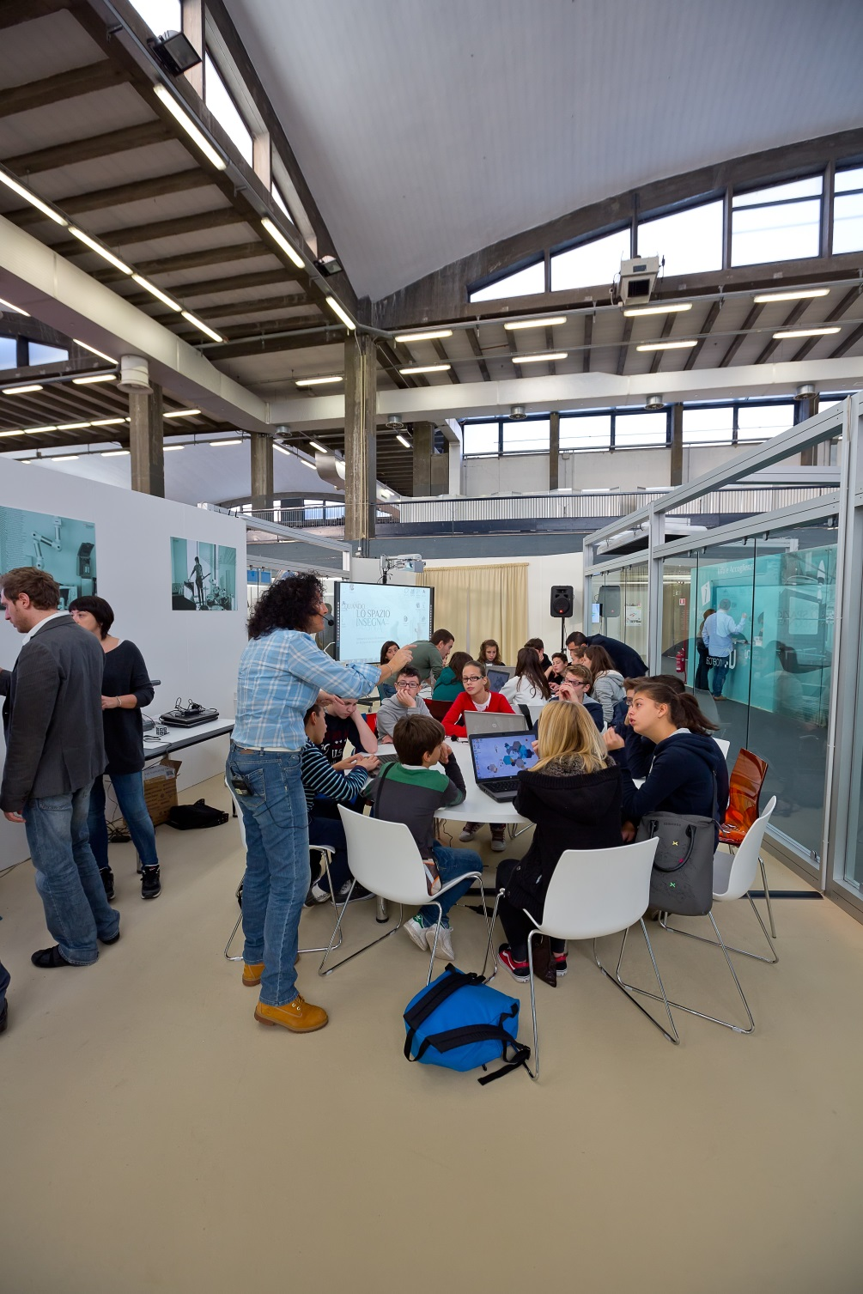
Il laboratorio …

Slide 9
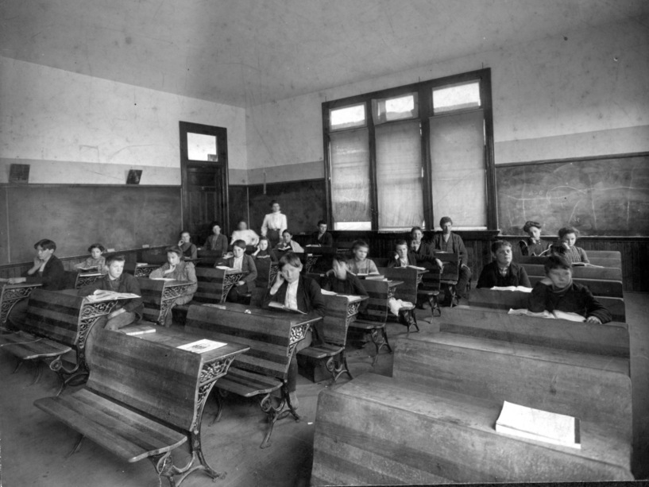
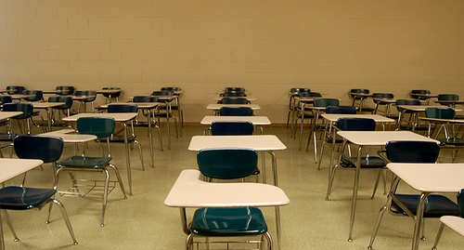
Le classi
sono sempre
le stesse

Slide 10
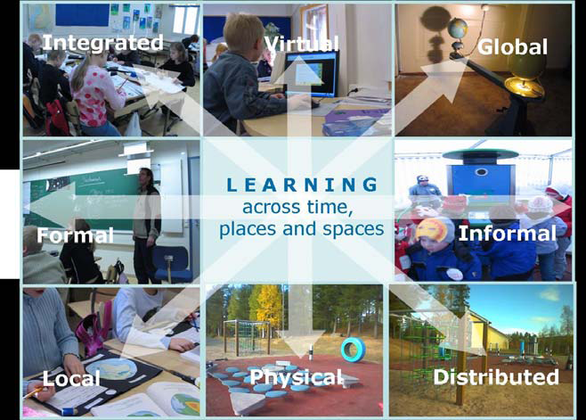
Lo scenario di riferimento è cambiato

Slide 11
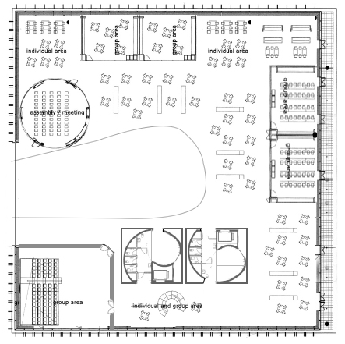
Sulla «mappa europea» … gli spazi per la scuola del futuro
Spazio individuale
Aula
Spazio individuale
Classe:
Condivisione
Collaborazione
Agorà
Spazio di gruppo
Classe
Spazio di gruppo
Spazio individuale
Agorà
Spazio
informale
Spazio di esplorazione
Spazio di esplorazione
Spazio di grupop
Spazio informale
Spazio individuale

Slide 12
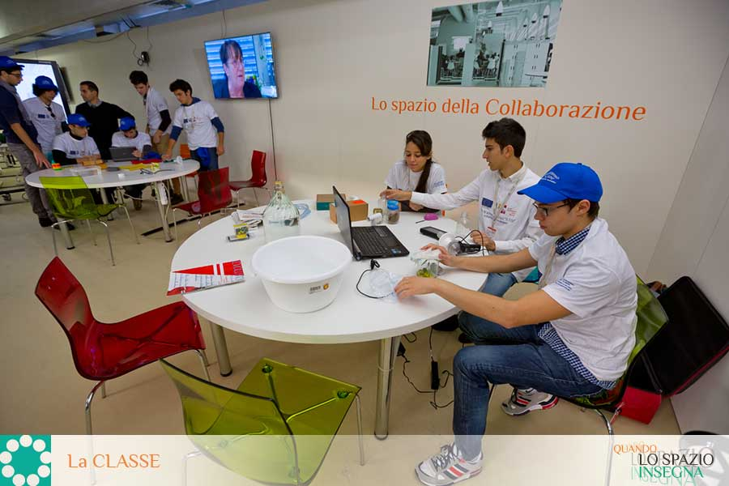
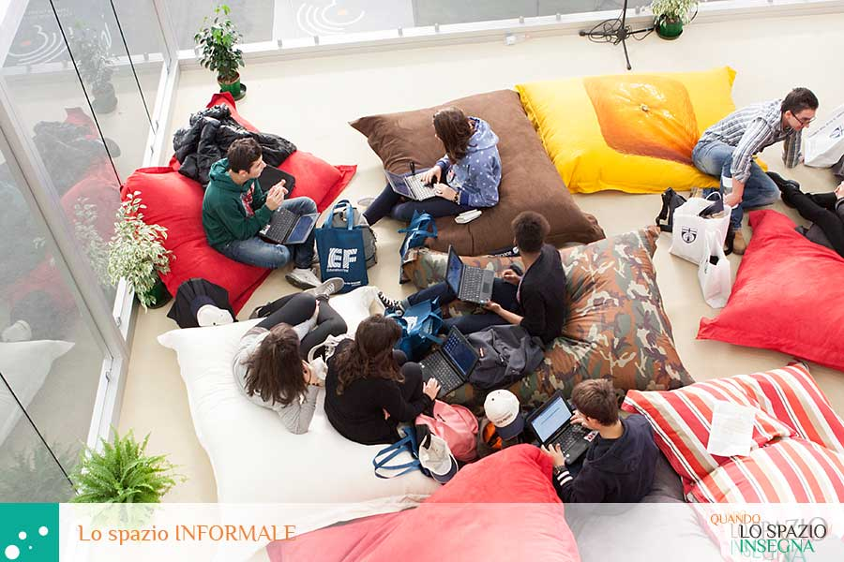
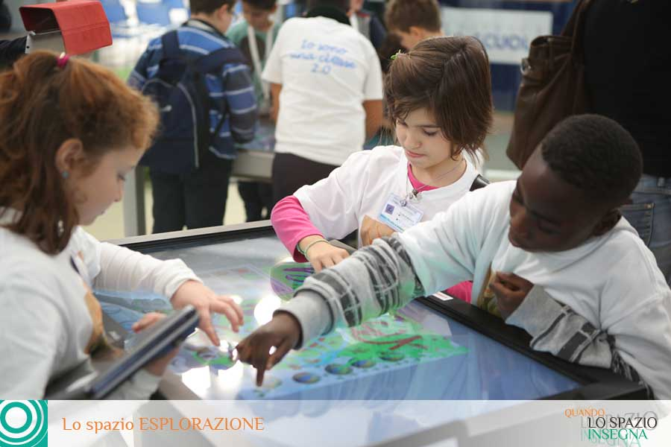
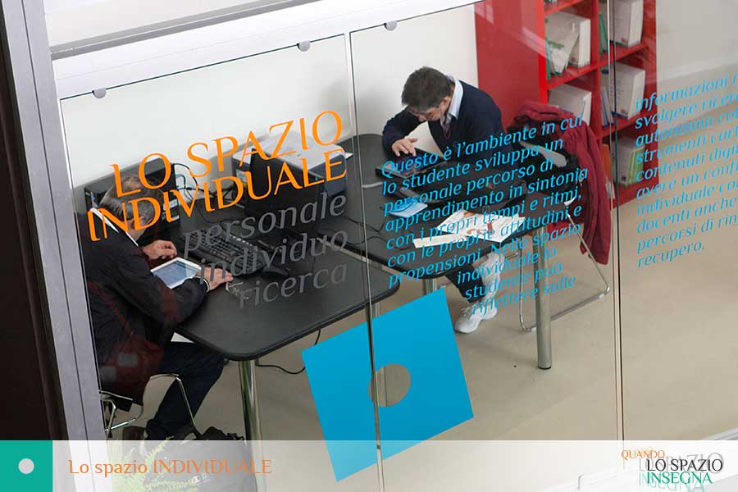
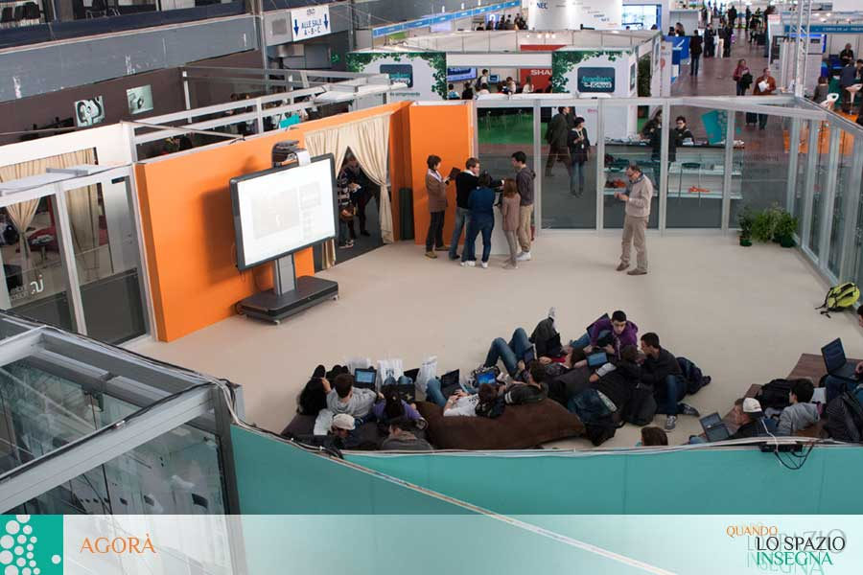
La classe
Spazio informale
Spazio esplorazione
Spazio individuale
Agorà

